Slide 1
Эффект от внедрения мониторинга КТРС
Обеспечение контроля выполнения правил ПБ
Достижение значительной экономии ГСМ
Обеспечение контроля при проведении технологических операций в режиме онлайн
Защита от фальсификаций полученной информации по проведенным технологическим операциям
Повышение технологической и производственной дисциплины
Снижение непроизводительных простоев и аварийности
Интеграция с существующими системами сбора и обработки информации (OIS ремонты)
Повышение производительности труда

Slide 2
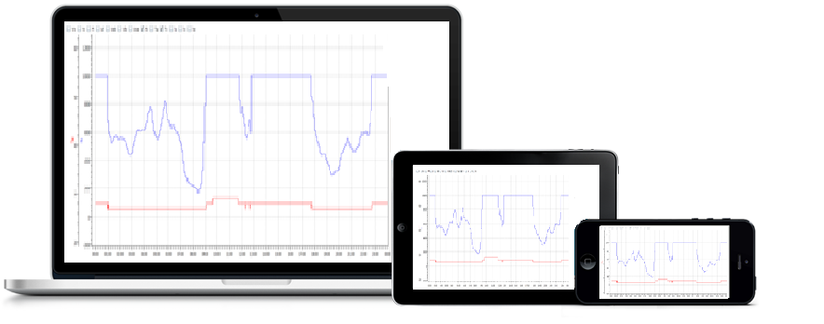
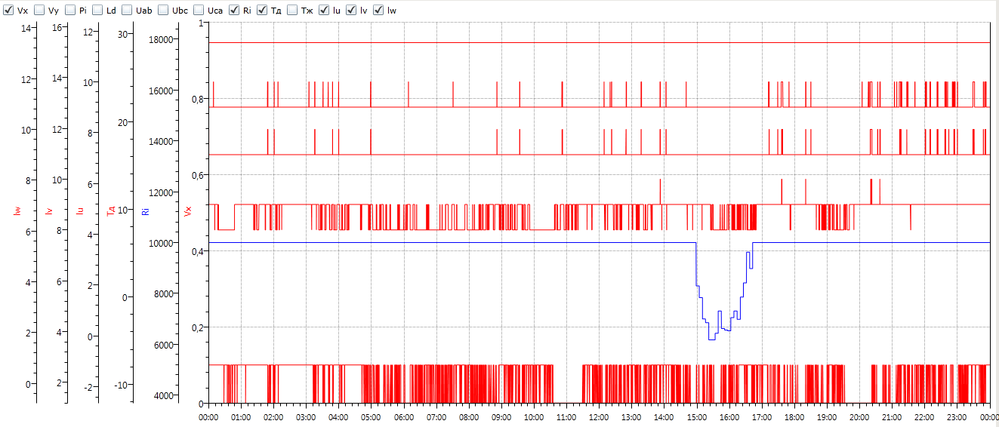
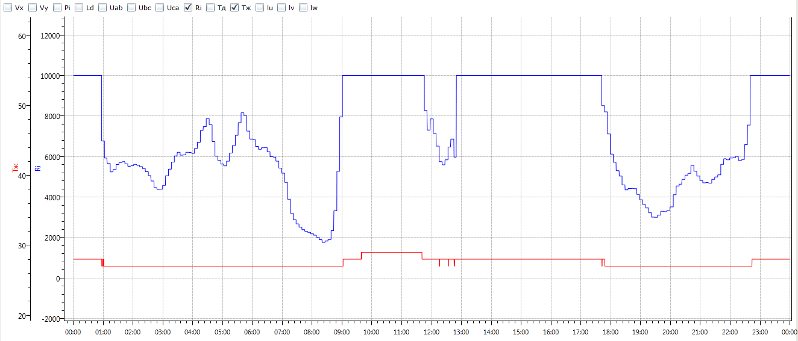
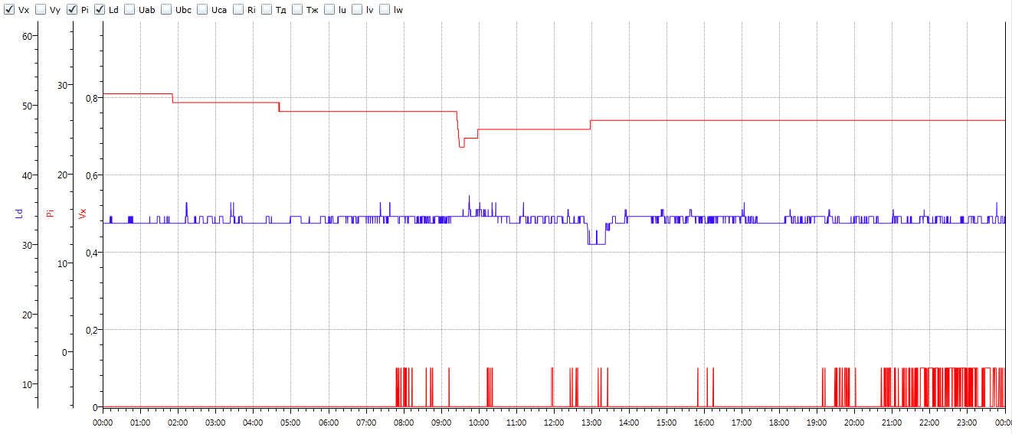
Планы по развитию ПО ASC manager WEB:
Формирование краткой сводки о работе бригады
Мобильное приложение
Мнемосхемы расположения бригад
Статистика и аналитика
Архив движения бригад
Архив по ремонтам на скважине
Диаграмма Ганта по план-графику движения бригад
Автосинхронизация по коду OIS

Slide 3
Ожидаемая эффективность беспроводной передачи данных ТМС:
Рост МРП
Снижение эксплуатационных затрат
Оперативность в принятии решения и удобство в обслуживании
Ожидаемые возможности беспроводной передачи данных ТМС:
Генерация информации от разных технических устройств на софт заказчика (контроль наработки по производителям - рейтинг надежности)
Удаленное управление уставками
Автоматическая актуализация данных о работе скважинного оборудования
Сигнализация об отклонениях
Управление полномочиями
Интеграция с существующими системами сбора и обработки информации (OIS добыча)

Slide 4
Преимущества нашего предприятия при внедрении системы удаленного мониторинга работы скважинного оборудования
Собственное производство измерительных систем и датчиков
Свой контроллер
Свое программное обеспечение
Наличие квалифицированных научно-технических кадров
Опыт организации сбора и удаленного мониторинга бригад ТКРС
Обеспечение импортозамещения для потребителя услуг удаленного мониторинга
Отечественный производитель технических устройств и ПО
Запланированное повышение производственных мощностей в три раза

Slide 5
Планы по развитию ПО ASC iWELL WEB:
Мобильное приложение
Сигнализация по отклонениям уставок и передача SMS-сообщений
Визуализация (статические схемы УЭЦН, УСШН)
Выдача рекомендаций по результатам диагностики
Удаленное управление уставками
Удаленное управление ЧРП

